Slide 1
第七章 多线程

Slide 2
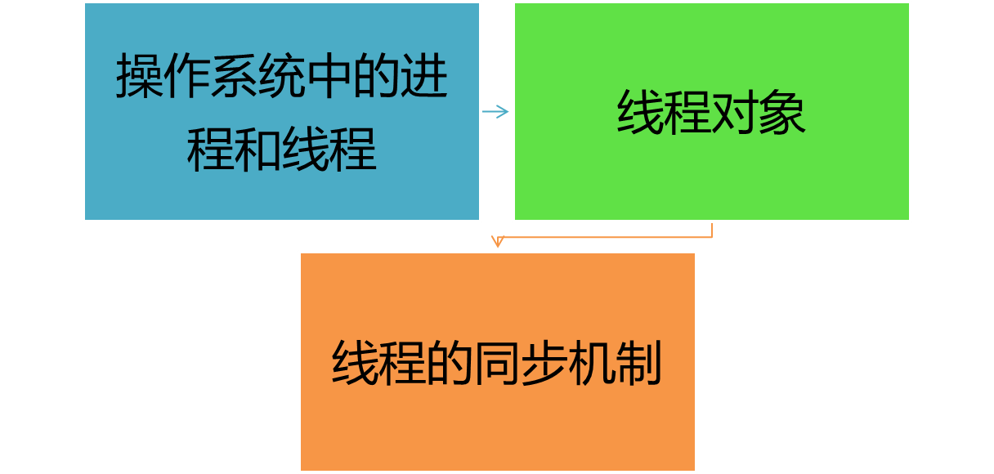
主要内容
重点
理解进程和线程，掌握线程的创建，理解和掌握线程同步机制
难点
线程创建，线程同步

Slide 3


7.1 操作系统中的进程和线程

Slide 4

7.1.1 并发程序设计
程序顺序执行
  程序在执行时，必须按照某种先后次序逐个执行，仅当前一操作执行完后，才能执行后继操作
程序顺序执行的特征
  顺序性：按照程序结构所指定的次序（可能有分支或循环）执行
  封闭性：程序运行时独占全部资源
  可再现性：初始条件相同则重复执行的结果相同

Slide 5
7.1.1 并发程序设计
P1
P2
P3
I₁
I₂
I₃
P₁
P₂
P₃
O₁
O₂
O₃
程序顺序执行

Slide 6

7.1.1 并发程序设计
程序并发执行
  P1处理时即可开始P2的输入，P1输出且P2输入完成时即可以开始P2的处理
  输入、处理和输出之间可以并发执行
程序并发执行的特征
  间断性(异步性)：互相制约导致并发程序具有“执行－暂停－执行”的间断性
  失去封闭性：多个程序共享资源
  失去可再现性：初始条件相同，结果可能不同

Slide 7
7.1.1 并发程序设计
P1
P2
P3
I₁
I₂
I₃
P₁
P₂
P₃
O₁
O₂
O₃
程序并发执行

Slide 8
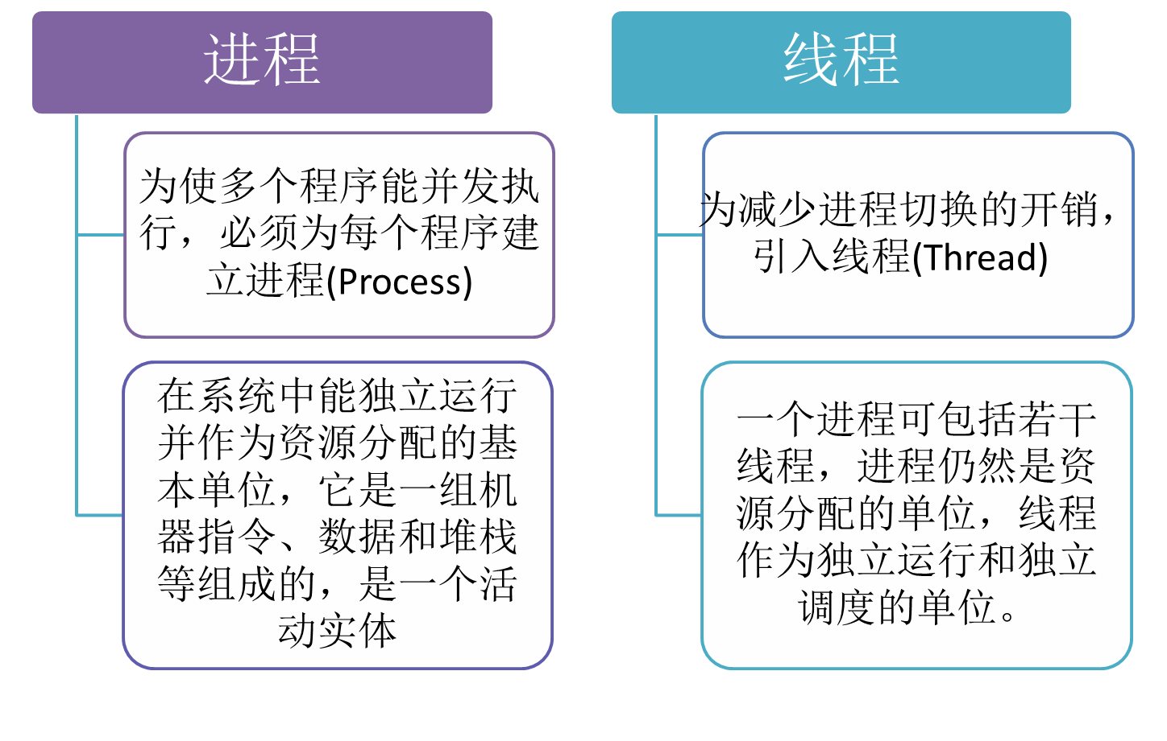
7.1.2 进程和线程

Slide 9

7.1.2 进程和线程
进程(Process)
  是一个可并发执行的具有独立功能的程序关于某个数据集合的一次执行过程，是操作系统进行资源分配和保护的基本单位
  在系统中能独立运行并作为资源分配的基本单位，它是一组机器指令、数据和堆栈等组成的，是一个活动实体

Slide 10
7.1.2 进程和线程
进程的特征
  结构特征：并发的程序需要配置进程控制块PCB
  动态性
    进程是程序的一次执行过程
    由创建而产生、由调度而执行、由撤销而消亡
    进程有生命期，是动态的，程序是静态的
  并发性：引入进程的目的就是使程序能够并发执行
  独立性：进程是独立运行、独立分配资源和独立调度基本单位
  异步性：进程以不可预知的速度推进

Slide 11
7.1.2 进程和线程
进程的三种基本状态
就绪队列
在CPU上执行的进程可能因为时间片到直接回到就绪队列等待下一次时间片
PI
_{就绪}
_{运行}
调度：就绪队列中选择进程使用处理机
终止：程序正常或异常结束
等待的事件发生，如I/O完成，此时不能直接返回CPU，而是回到就绪队列重新排队
等待某个事件发生，如请求I/O，此时进程不再占用CPU，而是让出CPU转为阻塞状态
_{阻塞}
阻塞队列
进程状态及转换

Slide 12
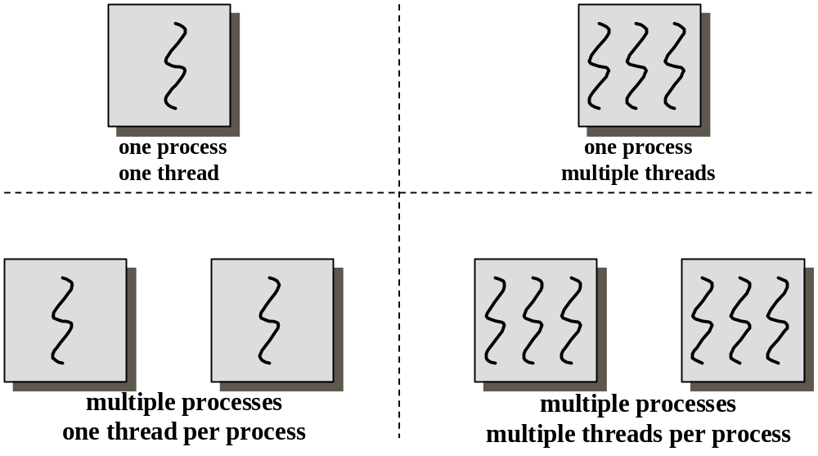

7.1.2 进程和线程
线程的引入
  引入进程：使多个程序并发执行
  引入线程：减少程序在并发执行时所付出的时空开销
    创建进程：分配资源如内存空间、I/O设备、PCB
    撤销进程：回收资源，撤销PCB
    进程切换：保留进程上下文

Slide 13





7.2 线程对象

Slide 14
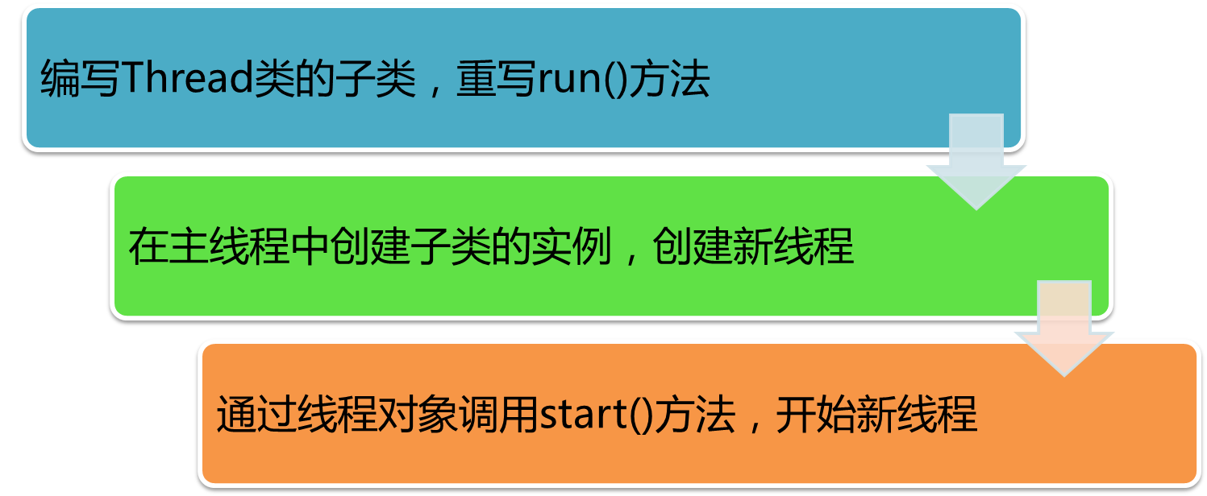

7.2.1 创建线程<方法一>
利用Thread类的子类创建线程对象
ThreadDemo1.java

Slide 15
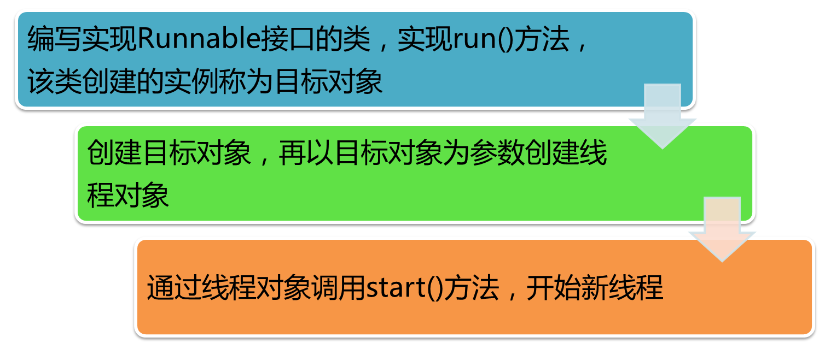
7.2.1 创建线程<方法二>
利用Thread类和Runnable接口创建线程对象
ThreadDemo2.java

Slide 16

7.2.1 创建线程
两种方法的比较
  第二种方式有以下好处
    适合多个相同程序代码的线程去处理同一资源的情况
    可以避免由于Java的单继承带来的局限性
    有利于程序的健壮性，代码能够被多个线程共享，代码与数据是独立的

Slide 17

7.2.2 线程对象的生命周期
Thread类中
  内部枚举类Thread.State表示线程状态
    NEW
    RUNNABLE
    BLOCKED
    WAITING
    TIMED_WAITING
    TREMINATED
  判断线程状态的方法
  改变线程状态的方法

Slide 18
7.2.2 线程对象的生命周期
Thread类中
  内部枚举类Thread.State表示线程状态
  判断线程状态的方法
    isAlive()方法，判断线程是否在执行中
    isInterrupted()方法，判断线程是否中断，不清除中断标记
    interrupted()方法，判断线程是否中断，清除中断标记
  改变线程状态的方法

Slide 19
7.2.2 线程对象的生命周期
Thread类中
  内部枚举类Thread.State表示线程状态
  判断线程状态的方法
  改变线程状态的方法
    start()方法，开始线程的执行
    sleep()方法，休眠若干毫秒
    interrupt()方法，设置当前对象的中断标记，该标记可以在run()方法中检测到，此时若有sleep()之类的方法将线程阻塞，sleep()方法将抛出一个InterruptedException异常，捕获这个异常即可进程中断操作
    suspend()、rusume()和stop()方法不建议使用，前两种方法可能导致死锁，后一种可能导致数据不完整

Slide 20
7.2.2 线程对象的生命周期
_{NEW}
_{TERMINATED}
start()
_{RUNNABLE}
run()结束
sleep时间到
synchronized()
sleep()
获得互斥锁使用权
_{TIMED_WAITING}
_{BLOCKED}
notify()
notifyAll()
wait()
_{WAITING}
线程状态及控制

Slide 21
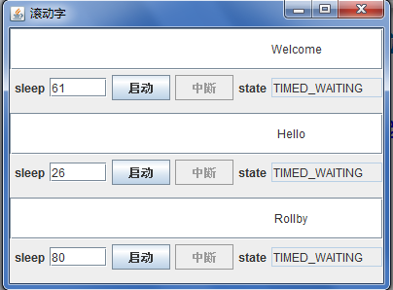

7.2.2 线程对象的生命周期
线程对象生命周期实例
WelcomeJFrame.java

Slide 22

7.2.3 线程对象的优先级
Java提供10种优先级
  1－10表示
  1最低，10最高
  默认值为5
相关方法
  getPriority()获得线程优先级
  setPriority() 修改线程优先级
NumberRunnable.java

Slide 23

7.2.4 后台线程
后台线程（守护线程）
  Java创建的线程分为
    用户线程：Java默认
    后台线程：在调用线程的start()方法之前就调用setDaemon()方法，使该线程后台运行
  用户线程和后台线程的区别
    后台线程不影响进程的终止，即只要进程中的用户线程全部终止，进程将终止，不论是否有后台线程
DaemonDemo.java

Slide 24

7.2.5 定时器和图形动画设计
动画
  用单独线程控制图形周期性重画，通过线程休眠控制周期
定时器
  Timer组件也可完成某些周期性操作
  Timer对象每隔delay时间（单位通常毫秒）产生一个ActionEvent，通过监听该事件在事件处理器中写相应方法
BallsJFrame.java

Slide 25



7.3 线程同步

Slide 26

7.3.1 线程同步问题
交互线程
  并发执行的一组需要共享资源或交换数据的线程
交互线程间的关系
  竞争关系→线程互斥
  协作关系→线程同步
  线程互斥是线程同步的特例

Slide 27

7.3.1 线程同步问题
多线程并发中的安全问题
  并发的多线程访问共享临界资源可能发生与时间有关的错误
  下列语句可能由于执行时机导致错误
if(tickets>0)
System.out.println(Thread.currentThread().getName()+” is sailing ”+ tickets--)

Slide 28
7.3.1 线程同步问题
情况一
  假设tickets＝5，当线程1执行完if(tickets>0)后，操作系统将CPU切换到了下一线程2上执行，线程2打印出tickets=5，还没来得及将tickets--，又转到了线程1，线程1继续执行打印出tickets=5，然后tickets--，之后又切换到线程2，执行tickets--，这样tickets=3，可见5被打印了2次，而4没有打印

Slide 29
7.3.1 线程同步问题
线程1
线程2
if(tickets>0) //tickets=5
//时间到，换线程2
if(tickets>0) //tickets=5
print tickets//打印tickets值为5
//时间到，换线程1
//if(tickets>0) //tickets=5
print tickets//打印tickets值为5
tickets--//tickets=4
//时间到，换线程2
tickets--//tickets=3
//时间到，换线程1
if(tickets>0) //tickets=3
if(tickets>0) //tickets=3
print tickets//打印tickets值为3

Slide 30
7.3.1 线程同步问题
情况二
  假设tickets=1，当线程1执行完if(tickets>0)后，操作系统将CPU切换到了下一线程2上执行，此时tickets=1，线程2执行完上面两端代码后，tickets=0，CPU又切换到了线程1，线程1不再执行if(tickets>0)，而执行后面的代码，这样tickets=0，屏幕上打印出了0

Slide 31
7.3.1 线程同步问题
线程1
线程2
if(tickets>0) //tickets=1
//时间到，换线程2
if(tickets>0) //tickets=1
print tickets//打印tickets值为1
tickets--//tickets=0
//时间到，换线程1
print tickets//打印tickets值为0

Slide 32

7.3.1 线程同步问题
交互线程之间可能发生的错误
  多个线程共享资源
PVErrotTest.java
  共享资源的多个线程间可能发生的错误
PVTest.java
AccountTest.java

Slide 33
7.3.2 线程互斥
使用synchronized关键字
  Synchronized关键字可将一段代码块、一个方法声明为临界区
  一个线程获得了synchronized(object)语句中的代码块的执行权，即意味着锁定了监视器
  在一段时间内，只能有一个线程可以锁定监视器。所有的其他线程在试图进入已锁定的监视器时将被挂起，直到锁定了监视器的线程执行完synchronized(object)语句中的代码块，即监视器被解锁为止

Slide 34

7.3.2 线程互斥
使用synchronized关键字
PVTest.java
AccountTest.java

Slide 35

7.3.3 线程同步
协作线程间可能发生的错误
PCTest.java
信号量及线程同步机制
  信号量表示资源当前可用数目
  wait()、notify()相当于P、V操作
PCPVTest.java

